Slide 1



ESTUDO METÓDICO
O EVANGELHO SEGUNDO O ESPIRITISMO
CAPÍTULO 16
DESIGUALDADE
DAS RIQUEZAS
NÃO SE PODE SERVIR A DEUS E A MAMON

Slide 2

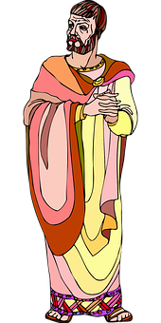
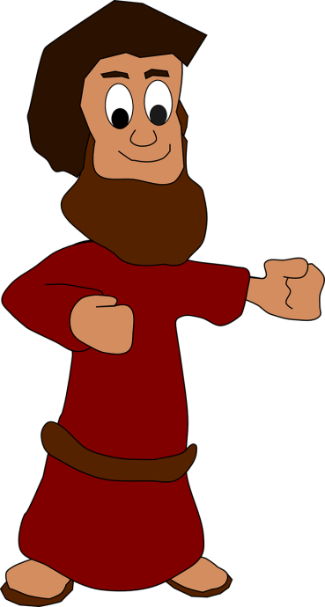
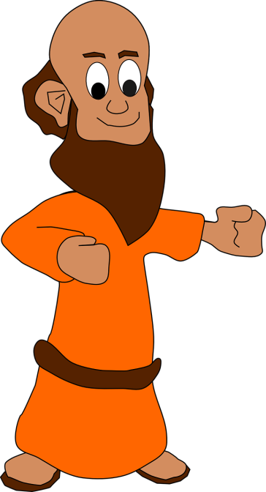
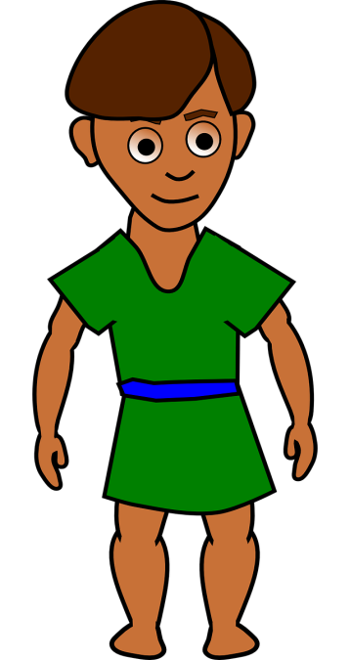
PARÁBOLA DOS TALENTOS
$
$
$
$
$
$
$
$
DEU CINCO TALENTOS A UM,
DOIS A OUTRO E UM A OUTRO,
SEGUNDO AS SUAS CAPACIDADES.
UM HOMEM CHAMOU SEUS SERVIDORES E LHE ENTREGOU SEUS BENS.

Slide 3
PARÁBOLA DOS TALENTOS
$
$
$
$
$
$
$
$
$
$
O QUE RECEBEU CINCO:
NEGOCIOU E GANHOU MAIS CINCO.

Slide 4
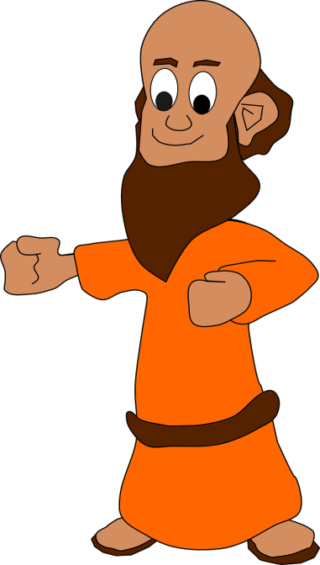
PARÁBOLA DOS TALENTOS
$
$
$
$
O QUE RECEBEU DOIS:
GANHOU OUTROS TANTOS.

Slide 5
PARÁBOLA DOS TALENTOS
$
O QUE RECEBEU UM:
ENTERROU O TALENTO E NÃO TEVE NENHUM LUCRO.

Slide 6
PARÁBOLA DOS TALENTOS
$
$
$
$
$
$
$
$
$
$
$
$
$
$
O AMO LHES DISSE: SERVIDORES BONS E FIÉIS, CONFIAR-LHE-EIS OUTRAS COISAS. COMPARTILHEM DA ALEGRIA DO TEU SENHOR.

Slide 7
PARÁBOLA DOS TALENTOS
$
SEI QUE ÉS SEVERO, POR ISSO,
ESCONDI O TEU TALENTO NA TERRA;
AQUI O TENS DE VOLTA.
TIREM O TALENTO QUE ESTÁ COM ELE E DÊEM-NO AO QUE TEM DEZ TALENTOS.
O QUE RECEBEU UM TALENTO
DISSE AO SENHOR:
SERVIDOR MAU E PREGUIÇOSO!

Slide 8

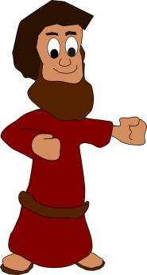


CONCLUSÃO
ENSINAMENTOS DE JESUS
AS DÁDIVAS DIVINAS SÃO DISTRIBUÍDAS ENTRE TODOS OS SEUS FILHOS, DE ACORDO COM A CAPACIDADE DE CADA UM.
AS LEIS DIVINAS EXIGEM QUE O QUE
É RECEBIDO, SEJA DESENVOLVIDO
E BEM UTILIZADO.
EXPRIMEM OS DEVERES QUE NOS ASSISTEM, PERANTE O QUE RECEBEMOS DE DEUS.

Slide 9

PARA A GENTE PENSAR...
VOCÊ SE LEMBRA QUANTOS TALENTOS CADA UM DOS SERVOS RECEBEU?
5
1
2
E QUAL DELES NÃO QUIS MULTIPLICAR O TALENTO QUE RECEBEU?

